Slide 1
Deutsch als Zweitsprache: Erste Schritte Sprachaufmerksamkeit als Lernanreiz Empirische Befunde zum DaZ-Lernen Sprachstand feststellen
Jahrestagung für Lehrpersonen DaZ am 3. Mai 2012

Slide 2
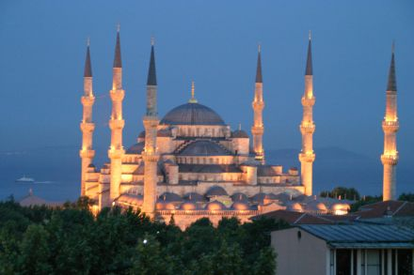
Unerkannte Potenziale von DaZ-Kindern und -Jugendlichen
Gespräch zu Dias aus der Türkei:
L: Und was sieht man noch auf dem Bild/ das habt ihr vorhin auch schon gesagt?
S: Moschee/ Hier ist die Moschee\
S: Ohne Artikel muss man das schreiben!
L: Warum ohne Artikel?
S: Ohne Artikel\
S: Mit Artikel\ bei Deutsche mit Artikel\
L: Nein/ das muss dortbleiben\ das ist halt das deutsche Wort\
S: Wir schreiben dann türkisch\
S: Aber auf Türkisch Moschee schreibt man ohne Artikel!

Slide 3
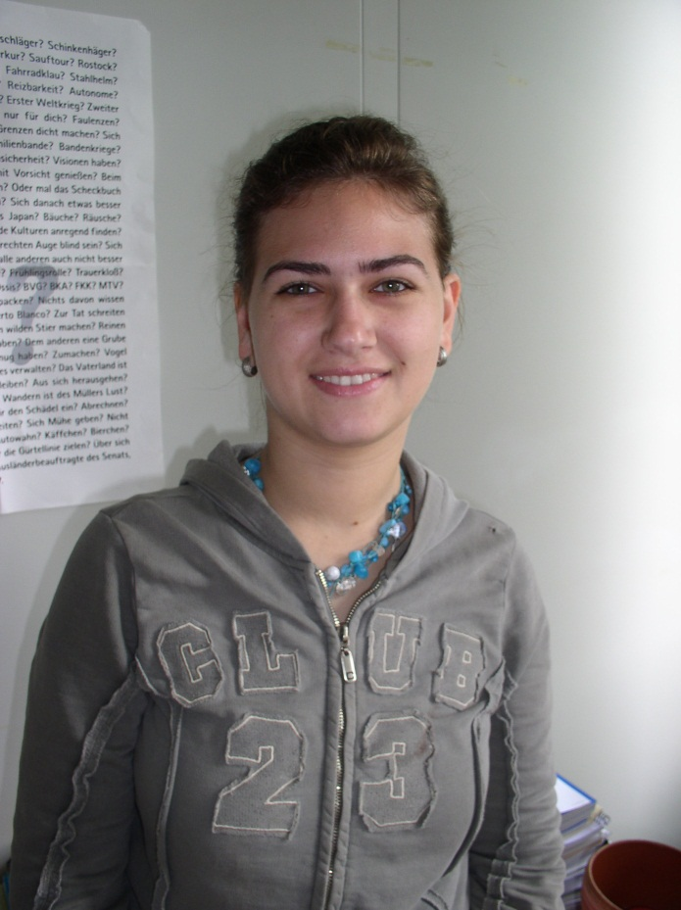
Unerkannte Potenziale von DaZ-Kindern und -Jugendlichen
Reflexion einer 16-jährigen DaZ-Schülerin:
“Immer hab Probleme mit die Artikel\ weil sie * möchte Deutsch schwer machen\ und wann nicht so viele Artikel gibt * ist Deutsch * echt leicht.”

Slide 4
Unerkannte Potenziale von DaZ-Kindern und -Jugendlichen
Lockeres Gespräch über Haustiere:
Vasiliki: Wenn ich griechisch Katze sage\ dann
heißt das/ ‘setz dich’\
Daniel: Und was heißt dann Katze?
Kristina: Gata\
Patrizia: Jaja und italienisch auch gatta\
Montse: el gato/ el gato/
Pierangelo: gatto gibt’s italienisch auch\
Saadet: Türkisch ist kedi\ und sıçan heißt ‘Maus’\

Slide 5
Was denken Kinder und Jugendliche über Sprache(n)? → Projekt Sprachaufmerksamkeit
Unterrichtsaufnahmen und Transkription, s. Beispiele, Entwicklung eines Auswertungssystems
Leitfaden-Interviews in Gruppen zu 2-4 SuS, Inhaltsanalytische Bearbeitung der Äußerungen mit Raters, Typenbildung Durchführung am Oberrhein seit 1996, übriges Deutschland 1998-2004 deutsche Schule Madrid 1999 per Comenius-Projekt 2000-2004 in Österreich, Ungarn, Slowenien, Polen, Finnland, Spanien, Portugal, Frankreich
Entwicklung von Unterrichtskonzepten zu Mehrsprachigkeit und Sprachvergleich

Slide 6
Überblick über Sprachwissen und –interesse ein- und mehrsprachiger Kinder und Jugendlicher
Themen:
Welche Sprachen kennt ihr?
Was ist Dialekt?
Babysprache, Tiersprachen, Geheimsprachen
Welche Sprachen sprecht ihr / lieber?
Wie habt ihr Sprachen gelernt: Mutter-, Zweit-, Fremdsprache?
Was ist ein Wort?
Was ist ein Satz?
Was bedeutet das Wort X?
Kann man statt X auch U sagen?
Was würdet ihr untersuchen, wenn ihr Sprachforscher wäret?

Slide 7
Ergebnisse einer Teilerhebung Oberrhein
Quantitativ Antworten überhaupt
Gesamt ES MS
Anzahl 92 46
Antworten 1011 1459
Mittel 11 32 (10.98) (31.71)
Nach Typen Überall nennen die Mehrsprachigen mehr Typen, außer beim schulischen Fremdsprachenlernen.
Interpretation nach Gruppen und Individuen

Slide 8
Was ist Dialekt? G (24) ms. Also unsere normale Sprache die ist doch eigentlich ich geh weg und bei den meisten sagt man [ix ] und betont das anders\ und die anderen [iç] und die - ja ein paar - die meisten sagen auch [iš]\
Mi [(6) m ms 10 Jahre]: Dort in/ das ist ein Moskauer Dialekt\ normalerweise heißt es auf Russisch 'Moskwa' und wir in Moskau sprechen 'Maskwa'\ * Eigentlich sprechen wir zu Hause diesen Moskauer Dialekt\
Sprachenlernen V (192) m ms 14 Jahre Kl. 7
Ich bin dann** für zwei Monate in den Kindergarten* daß ich mich halt* so* so mit Kindern verständigen kann* daß ich* daß ich ein wenig Deutsch lern und dann* bin ich in die erste Klasse gekommen\ äh** das ist einfach von selber gekommen\ (das Deutsch im Kindergarten)**meine Dings** meine Betreuer vom Kindergarten/* die haben halt mit mir so geredet* und geredet/* und manchmal hab ich denen auch nachge* schwafelt* und dann hab ich auch so* mit der Zeit auch gelernt\ das war was anderes\* (als die Muttersprache zu lernen) das war schwieriger\* für die Ausländer ist es schwieriger** Deutsch zu lernen\ /** jetzt (in der Schule im Gegensatz zum Kindergarten) ist halt so besser zum Lernen\** weil da kann man* alles Mögliche lernen\* halt die Wörter/** wenn man keine Wörter weiß** werden sie dir erklärt\** so* Fremdwörter** und schwierige Wörter** und das ist halt im Kindergarten nicht\

Slide 9
Bsp. Mehrzahl 9-11 J.
(5) ms. Man erkennt am Wort/ dass es viele Sachen sind/ wo halt am Ende ein -e steht\ das ist meistens so\ Beispiel ein Auto - viele Autos\
(6) ms. Das Wort bleibt normalerweise gleich/ aber es wird abgeändert\ Beispiel der Apfel - die Äpfel\
12-14J. (84) ms. Das ist die Mehrzahl\ Stühl-e\
(85) ms. Am e !
Bsp. Kann man zum ‚Haus‘ auch Stuhl, kann man zum ‚Apfel‘ auch Birne sagen?
S (19A17) ms. 3;11 J. Ich sag zum Apfel immer Apfel!
S (6) ms. 9 J. Das Haus beziehungsweise die Schule ist innen hohl und man kann hineingehen\ aber man kann ja nicht in den Stuhl hineingehen\ weil man kann zwar unter den Stuhl und auf den Stuhl und neben den Stuhl/ aber man kann ja nicht in den Stuhl\ Also irgendwann hat jemand den Wörtern einen Namen gegeben \ vielleicht zum Beispiel * kennt jemand das Restaurant Bistro weil als die russischen Soldaten vorbeikamen/ haben sie alle gesagt an den Baren bistre bistro * und das heißt schnell schnell und so entstand * eben dieser Name und dann hatte jemand die Schule/ auch so wie dieses Bistro entdeckt sozusagen und jetzt gilt es\

Slide 10
Was würdet ihr untersuchen, wenn ihr Sprachforscher wäret?
Warum sind die Sprachen verschieden? | Können Tiere sprechen? | Was war zuerst, das Sprechen oder das Denken?
Wer hat das erste Wort erfunden? | Wie haben die ersten Menschen gesprochen? | Wie sprechen die Menschen in 500 Jahren?
Stimmt der Turm von Babel? | Geheimsprachen | Redewendungen
Kinder und Jugendliche haben große Fragen
zu Sprachentstehung, Sprechen und Denken, Sprachvergleich,
Tiersprachen und Kommunikationssystemen
Meist bekommen sie kleine Antworten: Wörter mit 2 tt …
→ Wie kann man das besser machen?

Slide 11
Was erfahren wir durch die Befragung?
Kinder haben großes Interesse an Sprachen
Die naiven Theorien der Kinder stimmen mit wissenschaftlichen Ergebnissen überein – oder nicht
Die zwei- und mehrsprachigen Kinder haben viel Konstruktives zu sagen
Die Kinder lernen von einander
Alle Kinder erleben Selbstwirksamkeit an bedeutsamen Inhalten
Es entsteht Orientierung im Feld der Sprachen und des Sprachenlernens
➔ Welt & Sprache als Stoff Grundlage des Sprachenlernens und der Sprachlernbewusstheit

Slide 12
Zur Rolle der nichtdeutschen Erstsprachen
Pro Herkunftssprache
Die soziale Zweisprachigkeit wird mitgebracht und gehört zum Kind ← Konflikt-Zweisprachigkeit
Kinder vergleichen spontan ihre zwei Systeme → Sprachaufmerksamkeit & Sprachbewusstheit, Methoden
Gut ausgebaute Zweisprachigkeit hindert nicht, sondern fördert → Reflexion, Nähe & Distanz zu Kulturen, globale Welt
Kontra Herkunftssprache
Der Unterricht in den Herkunftssprachen hindert Kinder an der Integration
Empirisch wurde nicht belegt, dass der Erhalt der Herkunftssprachen beim Deutschlernen hilft
Zweisprachigkeit ist (nur) erfolgreich bei Bildungsschichten (Esser 2006)

Slide 13
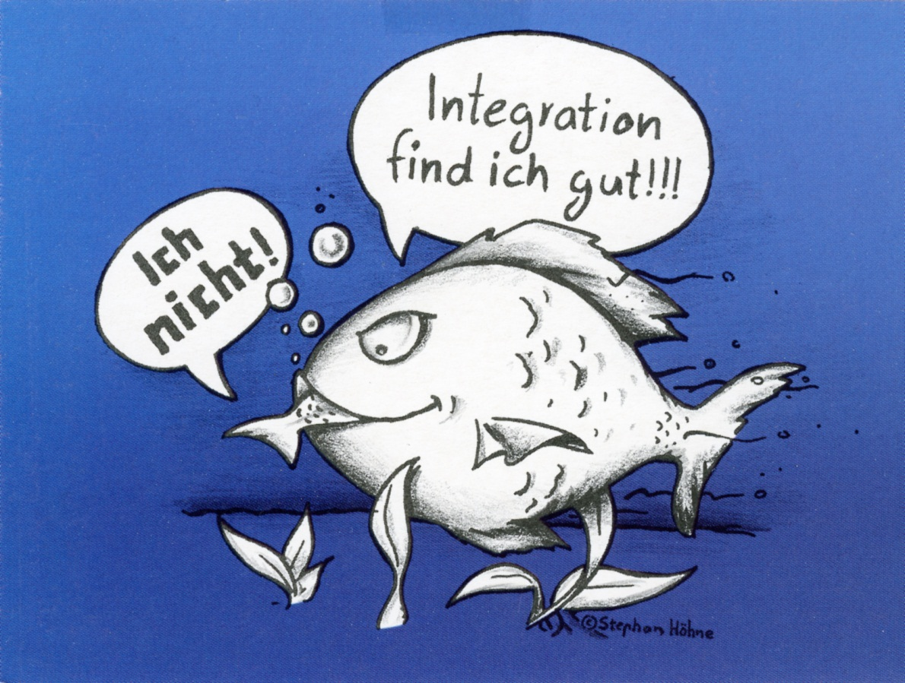

Slide 14
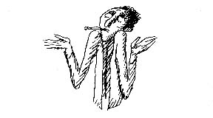
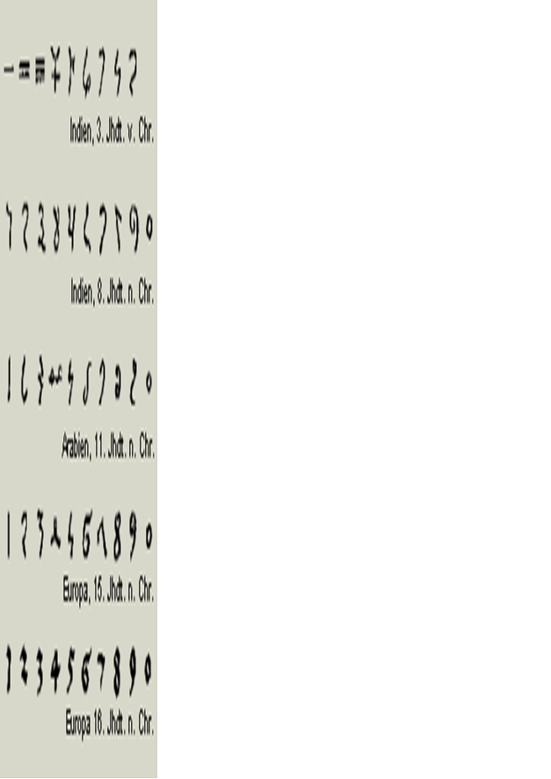
Ein Konzept für den Unterricht der Sprachenvielfalt
Keine Angst vor fremden Sprachen!
Sprachaufmerksamkeit erkennen und schätzen
Sinn unterstellen und Zutrauen vermitteln
Vorschläge aufgreifen, Orientierung entwickeln
Andere Sprachen herbeiholen, bearbeiten
an Wörtern und kleinen Texten
an Schriften und Zahlen
am körpersprachlichen, nonverbalen Ausdruck,
an philosophischen Überlegungen

Slide 15
Vorschlag Wörter vergleichen
dt. Maus Ratte
sp. ratón rata
catalan. ratolí rata
it. topo topo / ratto
topolino
tk. sican / fare sican
ung. egér patkány
griech. ποντικι / ποντικοσ μεγαλοσ ποντικοσ
pontíki / pontikós megálos pontikós

Slide 16
Sprachen herbeiholen
Ich spreche Deutsch mit meinen Eltern
Parlo italiano ai miei genitori.
Eu vobesc Romaneste cu parentii mei.
Eu falo português com os meus pais.
Ik spreek Nederlands met mijn ouders.
(Yo) Hablo espanol con mis padres.
(Io) Parlo català amb els meus pares.
Jeg taler dansk med mine foraldre.
Je parle en Français avec mes parents.
I speak English to my parents.
Tetszik önnek Graz? (Hungarian)
Kames Graz? (Romanes)
Hvernig Likar þér Graz? (Iceland)
Liker Du Graz? (Norwegian)
Vindt u Graz leuk? (Dutch)
Graz‘, beğeniyor musuu? (TK)
Ju pëlqen Hamburgu? (Albanisch)

Slide 17
Jugendliche sammeln…
Deutsches Russisches Russische
Wort Aussprache
Allergie aллергия Allergija
Balkon Балқон Balkon
Dialog Диалог Dialog
Fabrikant фабриқант Fabrikant
Motor Мотор Motor
Pension Пенсия Pensija…

Slide 18
Materialien zur Sprachenvielfalt
Viel Einzelmaterial, z.B.
R. Hartung u.a. 2001: Sprachen öffnen Welten. Miteinander leben in Europa Heft 7. Hamburg. Körber-Stiftung.
Zeitschriftenhefte
I. Oomen-Welke Hrsg. 1999: Sprachen in der Klasse. Praxis-Deutsch 157, mit einer Einführung in den vielsprachigen Deutschunterricht und zahlreichen Unterrichtsbeispielen.
I. Oomen-Welke & H.-J. Krumm Hrsg. 2004: Sprachenvielfalt im Klassenzimmer. Fremdsprache Deutsch 31, mit einer Einführung und internationalen Beispielen. (vom Internationlen Deutschlehrerverband)
I. Dirim Hrsg. 2007: Sprachliche Heterogenität. Praxis Deutsch 202, mit einer Einführung in das Deutschlernen im mehrsprachigen Kontext und zahlreichen Unterrichtsbeispielen.
Buchpublikation
B. Schader 2000/2004: Sprachenvielfalt als Chance. Einführung in die Arbeit mit den nichtdeutschen Sprachen im Deutschunterricht und 101 praktische Vorschläge. Orell Füssli & eins: Zürich und Troisdorf.
Materialien für die kontinuierliche Arbeit im mehrsprachigen Klassenzimmer:
KIESEL, ab 2003. Hefte zu Sprachthemen mit Arbeitsvorschlägen (von den Sprachen der Kinder zu den Sprachen der Welt) und Kommentaren. www.sprachen.ac.at → Publikationen → KIESEL

Slide 19
Grundproblem von Material zur Sprachenvielfalt
Keine Modellkinder als Vorgabe
offen für Beteiligung aller
offen für alle Sprachen
erfahrungsbasiert
egalitär
selbststeuernd und eigenaktiv
alle Informationstechniken nutzend
Methodenentscheidungen der Lernenden
kooperativ
Notwendigkeit von Unterrichtshilfen
Spontan oder vorgefertigt?
Grad der Offenheit von Materialien → → →
¿Wie sieht mein Lösungsvorschlag aus?

Slide 20
I. Oomen-Welke (Hrsg.): Der Sprachenfächer. Materialien für den interkulturellen DU in der Sek I. Berlin: Cornelsen, ab 2010
auf der Basis des Comenius- und ECML-Graz-Projekts JaLing, gemeinsam mit europäischen Partnern
ausgezeichnet mit dem Europäischen Sprachensiegel, 2008, Platz 1
Vorschlag Deutschlands für das European Language Label of the Labels, 2012

Slide 21
Bisherige Themen und Unterthemen im Sprachenfächer
Höflichkeit: Benimm bei Tisch Begrüßung und Anrede
Personennamen: Leseheft: Namengebung in der Welt Vornamen (2 Hefte) Familiennamen (3 Hefte)
Internationale Wörter: Fremdwörter Wörter in mehreren Sprachen Internationale Wortbausteine
Körpersprache und Nonverbales: Tiere sprechen? – Tiere sprechen! Zeichensprache Mimik Gestik und Außersprachliches
Um die Erde: New York als internationale Stadt Geografische Namen Der Golem-Eine Legende aus Prag Sprichwörter und Redensarten
Zu jedem Thema:
Einführung ins Thema
Methodische Vorschläge
Aufgabenblätter als Kopiervorlage
Lösungen
Projektideen

Slide 22
Beispielseiten

Slide 25
Das Arbeitsmaterial bietet Sprache und Welt als Gegenstand und Medium an:
bedeutsame Inhalte für den offenen Deutschunterricht, in dem
Spracherfahrungen aller Schüler und Schülerinnen Platz finden und alle beteiligt werden,
(relativ) eigenständig Antworten auf Fragen gefunden werden,
Methodenreflexion und Methodenentscheidungen als Schritte auf dem Weg zur Lernbewusstheit angeleitet werden,
alle Medien und Formen genutzt werden: Buch, Zeitung, Internet, Interview, Datenauswertung…,
die historischen Aspekte des „Gewordenseins“ nicht ausgeklammert werden
Projektvorschläge aus dem jeweiligen Themenbereich mit Projektbegleitung angeboten werden.

Slide 26
Ergebnis
Ich weiß jetzt, das… Ich möchte mehr wissen über … Gefallen hat mir…
Das Heft wäre besser, wenn…
kisch (.) dort unterrichtet werdet und auf der ander seite aber im schulalltag HIER doch DEUTSCH (.) spreche un schreibe und lese müsset. (1) un diese zwei (.) POle zwische dene sin se immer hin und her gerisse …
… und im Interview nachher:
die ham gut mitgearbeitet waren eigentlich immer (.) äh (.) bei der sache (.) dann (.) die fandets sogar spannend…
was mir (.) au hinterher (.) immer wieder durch den kopf gegangen ist war (.) dass (.) grad der türkische schüler (.) der ().) sonst (.) unheimliche probleme hat mit der sprache n unheimlich gerne mitgearbeitet hat; der hat sich immer drauf gfreut jetz mach ma wieder…
ich fand die materialien sehr schön aufbereitet …
Schülerinnen und Schüler in der Lernbilanz:
„Die Hefte sollten in den Farben unserer Schule sein.“
„Ich möchte noch mehr so was machen.“
„Die Spiele!“
„gar nix soll anders sein“
„ich weiß jetzt was die Namen bedeuten und wo sie herkommen.“
„Endlich weiß ich, dass auch mein Name seine Berechtigung hat.“
„Warum sollen wir in Österreich über türkische Namen was lernen?“
Lehrerin im Interview vorher…
die defizite lieget eigentlich da drin dass sie (.) ähm (3) auf der einen seite noch in der türkische schule sin (.) und tür-

Slide 27
Was bringt‘s …
den Lernenden?
Beteiligung am Unterricht und Motivation
Interesse am Unvertrauten und an Sprache
Neue Sichten auf Eigenes und Fremdes
Fragen und Neugier eher als Abwertung und Zurückweisung
Prestige für alle Sprachen
den Lehrenden?
Eine andere Rolle im Klassenzimmer?
Neue Erfahrungen?
Eine neue Methodik?
Mehr Wissen und Interesse?

Slide 28
Murmelgruppen / Tuschelgruppen im Austausch
Wie nutzen wir schon bisher das Potenzial unserer DaF-Lernenden, wie bezeugen wir ihrem Wissen und Können Wertschätzung?
Welche Materialien kennen und verwenden wir dazu?
Was wollen wir uns jetzt vornehmen?

